Slide 1

ФГБОУ ВПО «Владивостокский государственный университет экономики и сервиса»
Кафедра экономики и менеджмента
УПРАВЛЕНИЕ ИЗМЕНЕНИЯМИ
Преподаватель:
Бодункова Анна Григорьевна
ауд.1532, т.240-41-36

Slide 2


Тема 11
Реформирование организации в контексте сложившейся корпоративной культуры
ВГУЭС
Кафедра экономики и менеджмента
Преподаватель: Бодункова Анна Григорьевна
Дисциплина: Управление изменениями

Slide 3
Тема 11.
Реформирование организации в контексте сложившейся корпоративной культуры
Модель корпоративной культуры Э. Шайна/ Э.Шейна.
Функции корпоративной культуры.
Методы формирования (изменения) корпоративной культуры.
Методы диагностики корпоративной культуры.

Slide 4
Эдгар Шайн/Шейн Edgar Henry Schein (born March 5, 1928)
Организационная культура - это «совокупность основных убеждений – сформированных самостоятельно, усвоенных или разработанных определенной группой по мере того, как она учится разрешать проблемы адаптации к внешней среде и внутренней интеграции, - которые оказались достаточно эффективными, чтобы считаться ценными, а потому передаваться новым членам в качестве правильного образа восприятия, мышления и отношения к конкретным проблемам».

Slide 5
Трехуровневая модель ОК Э.Шайна/Шейна
Поверхностный уровень/ уровень символов: внешне выраженные факторы (технологии, архитектура, образцы поведения, способы вербально и невербальной коммуникации, лозунги и т.д.).
Второй (подповерхностный) уровень: ценности, верования и убеждения, разделяемые сотрудниками организации, а также отражение этих ценностей в символах и языке.
Третий (глубинный) уровень: фундаментальные предположения (могут не осознаваться самими сотрудниками): отношение к работе, отношение в природе, отношение к человеку, понимание реальности времени и пространства).

Slide 6
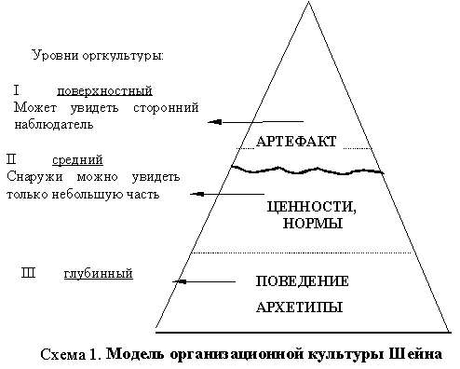
Трехуровневая модель ОК Э. Шайна/Шейна

Slide 7
Компоненты организационной культуры:
мировоззрение,
культурные ценности,
характеристики поведения при взаимодействии людей (ритуалы и церемонии, язык, используемый при общении),
нормы/ "правила игры«,
психологический климат.

Slide 8
Функции организационной культуры:
формирует имидж организации, отличающий её от любой другой;
выражается в чувстве общности всех членов организации;
усиливает вовлеченность в дела организации и преданность ей;
усиливает систему социальной стабильности в организации. Организационная культура – это своего рода социальный клей, который помогает сплачивать организацию;
является средством, с помощью которого формируются и контролируются формы поведения и восприятия, целесообразные с точки зрения данной организации.

Slide 9
Ценность организационной культуры для организации
усиливает организационную сплоченность и порождает согласованность в поведении сотрудников;
служит компасом для выбора типа поведения, необходимого для успешной работы в организации.
Чтобы сотрудники придерживались общих ценностей и норм поведения, способствующих успеху организации,
руководители должны серьезно и целенаправленно с ними работать.

Slide 10
Основные этапы работы по формированию организационной культуры
Выработка миссии организации, определение стратегии, основных целей и ценностей (приоритетов, принципов, норма и желательных моделей поведения).
Изучение сложившейся ОК (определение степени соответствия ОК выработанной руководством стратегии развития организации).
Разработка организационных мероприятий, направленных на формирование, развитие или закрепление желательных ценностей и образцов поведения.
Целенаправленные воздействия на ОК с целью изжить негативные ценности и развить установки, способствующие реализации разработанной стратегии.
Оценка успешности воздействий на ОК и внесение необходимых корректив.

Slide 11
Способы изучения организационной культуры:
интервью;
косвенные методы;
анкетирование;
изучение устного фольклора;
изучение документов;
изучение сложившихся в организации правил, традиций, церемоний и ритуалов;
изучение сложившейся практики управления.

Slide 12
Эффекты сильной организационной культуры:
финансовые показатели: рост прибыли;
производственные показатели:
  рост продуктивности;
  инновации продуктов;
  адекватная адаптация к окружающей среде;
психологические показатели:
  лояльность персонала;
  высокая степень удовлетворенности работой;
  высокая самооценка персонала;
  отсутствие напряженности между управленцами разных уровней иерархии;
  отсутствие симптомов стресса у работников.

Slide 13
Силу культуры организации определяют:
"толщина" культуры: количество важных
предположений, разделяемых работниками (верования и ценности могут быть четко ранжированы и иметь многоуровневую структуру и, следовательно, оказывать сильное влияние на поведение в организации);
степень разделяемости культуры членами организации, которая зависит от ее "толщины";
ясность приоритетов культуры.
Сильная культура:
создает преимущества для организации,
является серьезным препятствием на пути проведения изменений в ней, т.к. «новое" в культуре всегда слабее.
Считается, что лучше иметь умеренно сильную организационную культуру.

Slide 14
Основные исторические типы организационных культур:
органическая;
предпринимательская;
бюрократическая;
партиципативная.

Slide 15
Характеристика основных типов ОК (1/3)
Типы организационных культур
Органическая | Предпринимательская | Бюрократическая | Партиципативная
Организация направляется
согласием с общей идеей | свободной инициативой | сильным руководством | всесторонними обсуждениями
Проблемы решаются на основе
исходного согласия с целями и задачами | индивидуального творчества | ясного и сосредоточенного продумывания | открытого взаимодействия
Лидерство основывается на
разделяемых взглядах о направлении общего движения | наличии авторитета и признания | власти и положении | содействии контактам и сотрудничеству
С хроническими проблемами справляются с помощью
непридания им значения и отказа от обсуждения | поиска новых творческих подходов | укрепления руководства и следования правилам | более напряженной дискуссии и выработки способов решения

Slide 16
Характеристика основных типов ОК (2/3)
Типы организационных культур
Органическая | Предпринимательская | Бюрократическая | Партиципативная
Повседневная работа
осуществляется при минимальном вмешательстве в нее | выполняется и видоизменяется каждым по-своему | зависит от неизменности курса и активности руководства | постоянно перепроверяется для большего совершенства
Функции и ответственность
реализуются с почти автоматической точностью | получаются такими, какими их делают люди | предписываются и закрепляются | разделяются и сменяются по необходимости
Желания и интересы отдельных людей
оцениваются по степени их согласованности с целями организации | считаются более важными, чем интересы организации | подчиняются интересам организации | согласуются с интересами организации путем договоренностей
Руководство
задает контекст и цель, сводя к минимуму остальное вмешательство | дает людям возможность делать так, как они считают нужным | определяет лидеров и возможные направления развития | действует как катализатор группового взаимодействия и сотрудничества

Slide 17
Характеристика основных типов ОК (3/3)
Типы организационных культур
Органическая | Предпринимательская | Бюрократическая | Партиципативная
Разногласия и конфликты
отражают факт расхождения с общими целями и задачами | являются продуктивным выражением индивидуальных особенностей и различий | угрожают стабильности организации и мешают работе | считаются жизненно необходимыми для эффективного решения проблем
Коммуникации (общение)
ограничены и несущественны | меняются по интенсивности и непредсказуемы | формальны и подчиняются правилам | открыты и насыщенны
Информация и данные (как правило)
расцениваются как совместное знание, которое не нужно выносить вовне | используются для индивидуальных достижений | контролируются, и доступ к ним ограничен | оцениваются и распределяются открыто

Slide 18
Модель диагностики ОК AGIL (американский социолог Талкотт Парсонс):
Связь между культурой и результатами деятельности организации разработана на основе спецификации отдельных функций, которые любая социальная система должна выполнять, чтобы выжить и добиться успеха:
адаптация (Adaptation);
достижение целей (Goal Attainment);
интеграция (Integration);
легитимность (Latency).

Slide 19
Модель диагностики ОК AGIL
(американский социолог Т. Парсонс):
Суть модели: для своего выживания и процветания любая организация должна быть способной
адаптироваться к постоянно меняющимся условиям внешней среды,
добиваться выполнения поставленных ею целей,
интегрировать свои части в единое целое
быть признанной людьми и другими организациями.
Данная модель исходит из того, что:
ценности организационной культуры являются наиболее важными средствами или инструментами выполнения функций этой модели;
если разделяемые в организации верования помогают ей достигать поставленных целей, то такая культура будет влиять на компанию в направлении успеха.

Slide 20
Диагностика корпоративной культуры
OCAI (Organizational Culture Assessment Instrument) (Ким С. Камерон, Роберт Э. Куинн)
В основе типологии лежит представление о четырех доминирующих типах корпоративной культуры.
Все 4 типа служат фундаментом для OCAI.
Инструмент разработан на основе анализа исследований 39 индикаторов, определяющих набор измерителей организационной эффективности.
В результате этих исследований были выделены 2 наиболее важных индикатора и сформулированы четыре стержневые ценности, представляющие собой противоположные или конкурирующие допущения.

Slide 21
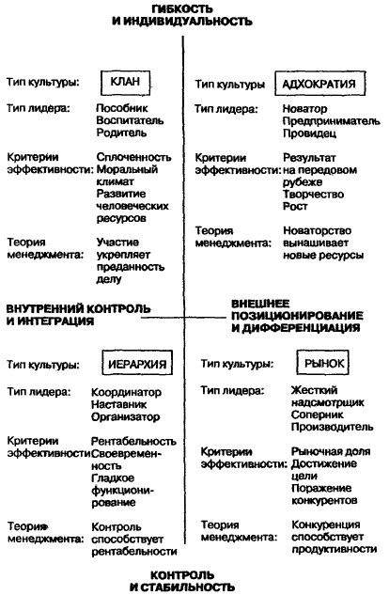
Диагностика корпоративной культуры OCAI

Slide 22
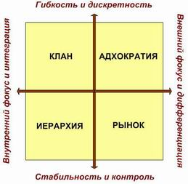
Диагностика корпоративной культуры OCAI

Slide 23
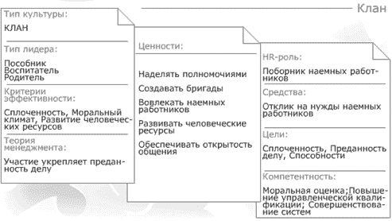
Диагностика корпоративной культуры OCAI (1)

Slide 24
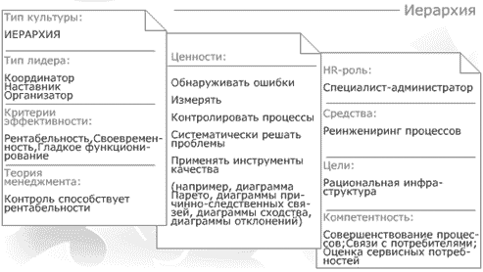
Диагностика корпоративной культуры OCAI (2)

Slide 25
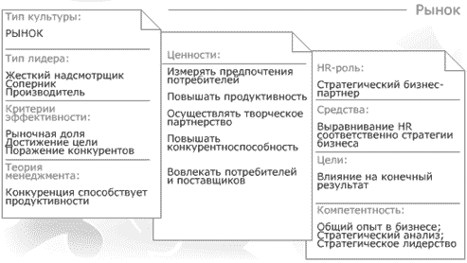
Диагностика корпоративной культуры OCAI (3)

Slide 26
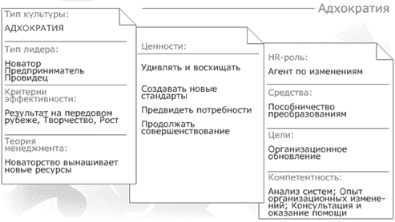
Диагностика корпоративной культуры OCAI (4)

Slide 27
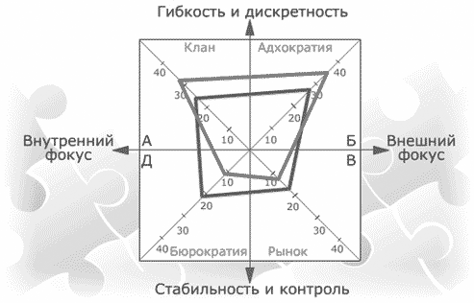
Диагностика корпоративной культуры OCAI

Slide 28
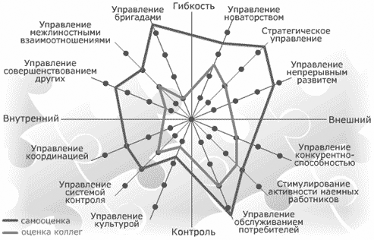
Диагностика корпоративной культуры OCAI

